Slide 1

Programa de Atención Integral para el Bienestar de las Mujeres
PAIBIM
Contraloría Social
22 de Julio de 2025

Slide 2
Contraloría Social
¿Qué es?
Es un mecanismo de vigilancia ciudadana que previene irregularidades en el desarrollo de los programas y vigila que la entrega de los apoyos sea honesta y transparente
Objetivo
Asegurar que los programas sociales se ejecuten de manera transparente, eficiente y conforme a la ley, previniendo irregularidades y promoviendo la participación ciudadana en la vigilancia de los recursos públicos. En esencia, busca fortalecer la confianza en la gestión pública y garantizar que los beneficios sociales lleguen a quienes realmente los necesitan.

Slide 3
Marco Normativo
En el marco de la llegada de la primera mujer Presidenta de México Claudia Sheinbaum Pardo, se creó la Secretaría de las Mujeres del Gobierno de México el 1 de enero de 2025, mediante un decreto que reformó, adicionó y derogó diversas disposiciones de la Ley Orgánica de la Administración Pública Federal, publicado el 28 de noviembre de 2024, con el objetivo de establecer y conducir la instrumentación, coordinación, supervisión, seguimiento, implementación y evaluación de la política nacional en materia de mujeres, adolescentes y niñas, igualdad sustantiva y transversalización de la perspectiva de género; así como la prevención, atención y erradicación de las violencias en contra de ellas.
En este contexto, el 28 de febrero de 2025, se publicó en el Diario Oficial de la Federación (DOF), el Acuerdo por el que se emiten los Lineamientos del Programa de Atención Integral para el Bienestar de las Mujeres (PAIBIM), el cual tiene como objetivo general, avanzar hacía un fortalecimiento institucional de las Instancias de Mujeres en las Entidades Federativas (IMEF) para brindar atención integral a las mujeres, mediante el otorgamiento de subsidios y asesorías.
En el marco del Programa, se implementará la Estrategia de Atención Integral (EIA) para brindar servicios de atención integral a las mujeres que contribuyan a la promoción y al ejercicio pleno de sus derechos, su autonomía económica, la prevención y atención de las violencias contra las mujeres, el apoyo a la consolidación de redes comunitarias y el cambio cultural, con el fin de contribuir al logro de la Igualdad Sustantiva y al acceso de las mujeres a una vida libre de violencias.

Slide 4
Marco Normativo
En este sentido y en el marco del PAIBIM, se creó el componente de los Centros LIBRE que tienen por objetivo llevar atención integral a las mujeres en el territorio desde una perspectiva de género, enfoque de derechos humanos y la perspectiva de cuidados que promuevan una transformación cultural en las comunidades.
A través de estos Centros, se brindarán servicios a las mujeres para promover sus derechos, impulsar su autonomía económica, prevenir y atender las violencias y apoyar la consolidación de redes comunitarias y fortalecer el cambio cultural.
Promueven el desarrollo integral de las mujeres mediante servicios, actividades y espacios de intercambio de saberes que fortalecen los vínculos comunitarios. Además, gracias a la estructura territorial del PAIBIM, estos centros también permiten reducir brechas de acceso a programas públicos, articular redes comunitarias y fomentar la colaboración interinstitucional para atender problemáticas colectivas desde el territorio.
Deberá contar con la estructura operativa y deben desarrollar las actividades vinculadas a cada uno de los cinco servicios siguientes:
Creación de Redes comunitarias y fomento al liderazgo de las mujeres,
Promoción de los Derechos de las Mujeres, la Autonomía y Empoderamiento de las mujeres,
Cambio cultural y prevención de las violencias,
Asesoría psicoemocional y promoción de la salud de las mujeres y
Asesoría jurídica y atención de las violencias.

Slide 5
Marco Normativo
Ley General de Desarrollo Social
Artículo 69
Lineamientos para la promoción y operación de la CS en los programas federales de desarrollo social
Definen las bases para la promoción, operación y seguimiento de la Contraloría Social.
Reglamento de la Ley General de Desarrollo Social
Artículo 67
Reconoce a la Contraloría Social como el mecanismo de las beneficiarias, para verificar el cumplimiento de metas y aplicación de recursos públicos asignados a los programas sociales.
El Gobierno Federal impulsará la creación de contralorías sociales por parte de los beneficiarios, para verificar la adecuada ejecución de los programas de desarrollo social, correcta aplicación de recursos y cumplimiento de metas.

Slide 6
Datos generales del Programa
SECRETARÍA DE LAS MUJERES
Instalación y Operación de 678 Centros LIBRE
IMEF
Aprobación de Proyectos: 32 presentados por las IMEF
Asignación de recursos: $491,624,000.00, es decir, $728,000.00 por cada Centro LIBRE
Comités de Contraloría Social: 678, uno en cada Centro LIBRE
Componente del Proyecto: instalación y Operación de los Centros LIBRE
Presupuesto a vigilar: $491,624,000.00

Slide 7
Contraloría Social
Actividades de operación de CS:
Actividades de promoción de CS:
Comités de CS
Las realizan el funcionariado público de la AP: entregar y difundir la información, capacitar y asesorar, recopilar informes y atender denuncias.
Las realizan las personas beneficiarias de los programas de desarrollo social orientadas al seguimiento, supervisión y vigilancia.
Formas de organización social constituidos por las personas beneficiarias del programa. Se conformarán por 3 mujeres usuarias de los Centros LIBRE.
Instancias Ejecutoras
Instancia
Normativa
Sistema Informático de Contraloría Social
(SICS)
Encargadas de ejercer los recursos federales (…)
Tiene a su cargo el programa de desarrollo social y es responsable directa de la promoción de la contraloría social.
Administrado por la SABG para verificar el registro de los Comités y la promoción de CS a cargo de las Instancias Normativas y Ejecutoras.

Slide 8
Contraloría Social
Registrar en el SICS la información que solicite sobre las actividades de CS; captar, canalizar y dar seguimiento a las denuncias
Conocer los documentos de CS
Promover la CS entre las Titulares de las IMM, personal de los Centros LIBRE y usuarias, así como capacitarlas
Constituir los comités de CS por cada Centro LIBRE
Designar a la persona enlace de CS, acordar y difundir el PETCS

Slide 9
Contraloría Social
Asamblea inicial:
-Titulares de la IMM
-Personal del C LIBRE
- OEC(preferentemente)
-Usuarias del C LIBRE
Conformación de Comités:
-Establecer por consenso a las personas integrantes;
-Elección por votación de las 6 personas integrantes (mujeres);
-Llenar los formatos y escritos requeridos
Registrar los comités de CS en el SICS
La vigencia del comité será durante el año fiscal

Slide 10












Estructura operativa
Coordinadora de Proyecto
Coordinadora de C LIBRE
Titular de la IMM
Apoyo Administrativo A
Enlace Estatal de CS
Comité el LIBRE es Nuestro
*Anexo 1: Criterios para la Implementación de la Estrategia de Atención Integral
*Anexo 1: Guía Operativa de la Contraloría Social

Slide 11
Estructura operativa
Centros LIBRE
Titular de la IMEF
Coordinadora de los Centros LIBRE
Coordinadora de Proyecto
Apoyo Administrativo A
Comité el LIBRE es Nuestro
Enlace Estatal de Contraloría Social
PAIBIM
Comité de Contraloría Social

Slide 12
Comité El LIBRE es Nuestro
Comité el Libre es Nuestro:
-Presidenta
-Promotora de comunicación
-Promotora de organización
Comité de CS:
-Vocal 1
-Vocal 2
-Vocal 3
Registrar los comités
De conformidad con el *Anexo 1
*Anexo 1: Criterios para la Implementación de la Estrategia de Atención Integral
*Anexo 1: Guía Operativa de la Contraloría Social

Slide 13


Comité el LIBRE es Nuestro
Presidenta del Comité
Promotora de Organización
Promotora de Comunicación
Vocal 3
Vocal 2
Vocal 1
Secretaria Técnica
Coordinadora de C LIBRE
*Anexo 1: Criterios para la Implementación de la Estrategia de Atención Integral
*Anexo 1: Guía Operativa de la Contraloría Social

Slide 14
Capacitación y asesoría
Secretaría de las Mujeres
A las personas designadas como enlaces de CS por las IMEF
Instancias ejecutoras
Titulares de las IMM y personal de los C LIBRE
Apoyan en la conformación y funcionamiento de los comités de CS
A las Titulares de las IMM, personal y usuarias de los C LIBRE, Comités de CS

Slide 15
Comités de Contraloría Social
Son el mecanismo de las usuarias para que, de manera organizada, verifiquen el cumplimiento de la instalación o fortalecimiento de los Centros LIBRE, la ejecución del componente, los servicios que ahí se brindan y la correcta aplicación de los recursos asignados al proyecto.
Derechos:
Solicitar información del Programa y de los Centros LIBRE, a la Secretaría de las Mujeres (Mujeres) en su calidad de instancia normativa y a la IMEF como instancia ejecutora;
Conocer las características y tipos de apoyo del PAIBIM, en específico del componente: C1_Componente Centros LIBRE.
Localizar el expediente técnico del Centro LIBRE que se instala.
Obligaciones:
Vigilar que el ejercicio de los recursos públicos para la instalación y fortalecimiento de los Centros LIBRE sea oportuno y transparente en apego a lo establecido en los Lineamientos del PAIBIM;
Verificar que se cumpla con el periodo de ejecución y exista la documentación probatoria;
Registrar en los diferentes formatos los resultados de las actividades de Contraloría Social, así como dar seguimiento, acompañamiento y difusión de las mismas.

Slide 16
Programa Estatal de Trabajo de CS
Es importante cumplir en tiempo y forma con lo establecido por el programa, toda vez que el reporte de las actividades realizadas son el insumo para la integración de los diversos informes que se presentan ante el Órgano Interno de Control de la Secretaría de las Mujeres, la Secretaría Anticorrupción y Buen Gobierno y demás informes institucionales.
Las actividades comprometidas por la IMEF son aquellas señaladas como “Instancia Ejecutora” Responsable de la Actividad.

Slide 17
Informes Mensuales de Control
Se deberán usar las páginas institucionales de cada Instancia de las Mujeres en las Entidades Federativas, como medio de publicación y evidencia de las actividades realizadas.
Una vez publicados los documentos, se deberá notificar por oficio la ruta exacta para acceder a dicha información, se podrá notificar por correo electrónico institucional de manera periódica, cuando haya una actualización de información.
Se recomienda que en las páginas oficiales institucionales de las IMEF se haga uso de los siguientes apartados para la publicación de las actividades en la materia:
PROGRAMAS
C LIBRE
TRANSPARENCIA
CONTRALORÍA ESTATAL

Slide 18
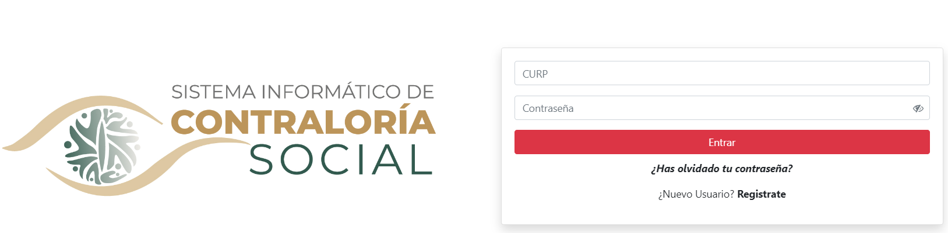
Sistema Informático de CS
La Secretaría Anticorrupción y Buen Gobierno ha habilitado el SICS para el registro de información a través de:
https://sics.buengobierno.gob.mx/ingreso

Slide 19
SICS/SID Servicio de Identidad Digital
Es un servicio desarrollado por la Secretaría Anticorrupción y Buen Gobierno que permite validar la identidad de una/un usuaria/o a distancia.
Se define como Identidad Digital al conjunto de información y datos que permiten identificar de manera individual e inequívoca a los atributos de una persona física, con la finalidad de acceder a un aplicativo de cómputo o servicio electrónico de la SFP, cuenta con características que garantizan su nivel de seguridad y privacidad resguardando los datos suministrados por el usuario.
Se puede acceder al SID desde cualquier lugar a través de un dispositivo electrónico con acceso a Internet; su funcionamiento es muy sencillo, para completar el proceso de registro de identificación digital, el usuario debe realizar algunos sencillos pasos.

Slide 20
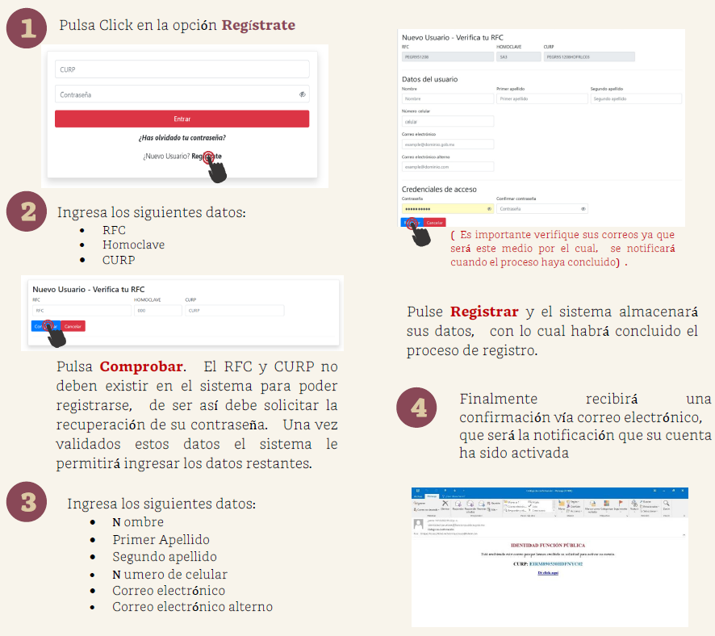
SICS/SID Servicio de Identidad Digital

Slide 21
Sistema Informático de CS (SICS)
Documento/formato
Captura de:
Comités de CS, generar la constancia de registro y entregarla al comité
Los 15 días hábiles siguientes a la fecha de su constitución
Informes de Contraloría Social
Los 15 días hábiles posteriores a la recopilación del Informe
Plazo para la captura en el SICS
A más tardar antes de:

Slide 22
Quejas y denuncias
Secretaría de las Mujeres:
Las denuncias podrán realizarse mediante correo electrónico a la cuenta mnromo@mujeres.gob.mx; o mediante escrito presentado en la Secretaría de las Mujeres a la Dirección de Seguimiento a la Implementación de Proyectos Estratégicos en las Entidades Federativas, ubicada en Barranca del Muerto No. 209, piso 8, San José Insurgentes, Ciudad de México. C.P.03900.
Órgano Interno de Control:
Las denuncias podrán realizarse mediante correo electrónico a la cuenta contraloriainterna@mujeres.gob.mx; o mediante escrito presentado en la Secretaría de las Mujeres ante el Órgano Interno de Control, ubicado en Barranca del Muerto No. 209, piso 7, San José Insurgentes, Ciudad de México. C.P.03900.
Órgano Estatal de Control (OEC):
La(s) instancia(s) ejecutora(s) podrá(n) coordinarse en la(s) entidad(es) federativa(s) para señalar los mecanismos del OEC correspondiente en los materiales de difusión y capacitación. En este sentido, las denuncias podrán realizarse mediante correo electrónico o mediante escrito una vez que las Instancias de las Mujeres en las Entidades Federativas publiquen los datos de contacto de los órganos estatales a través de las páginas institucionales y/o volante de difusión.

Slide 23
Quejas y denuncias
Secretaría Anticorrupción y Buen Gobierno:
Las denuncias podrán realizarse a través del Sistema Integral de Denuncias Ciudadanas (SIDEC) en la liga https://sidec.buengobierno.gob.mx/ las 24 horas del día, los 365 días del año; o mediante escrito presentado en la Secretaría Anticorrupción y Buen Gobierno, ubicada en Avenida Insurgentes Sur 1735, Colonia Guadalupe Inn, C. P. 01020, Alcaldía Álvaro Obregón, Ciudad de México.
En caso de requerir asesoría en la presentación de denuncias, podrán comunicarse a los teléfonos 55 2000 2000 y al número gratuito 800 112 87 00.

Slide 24
¡Gracias por su atención!
Sesión para resolver preguntas

